Slide 1
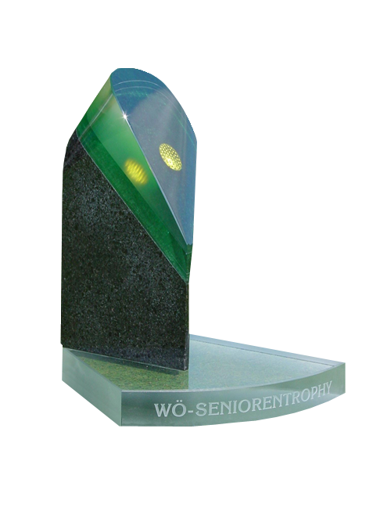
WOESR – 2015 Abschlussabend

Slide 2
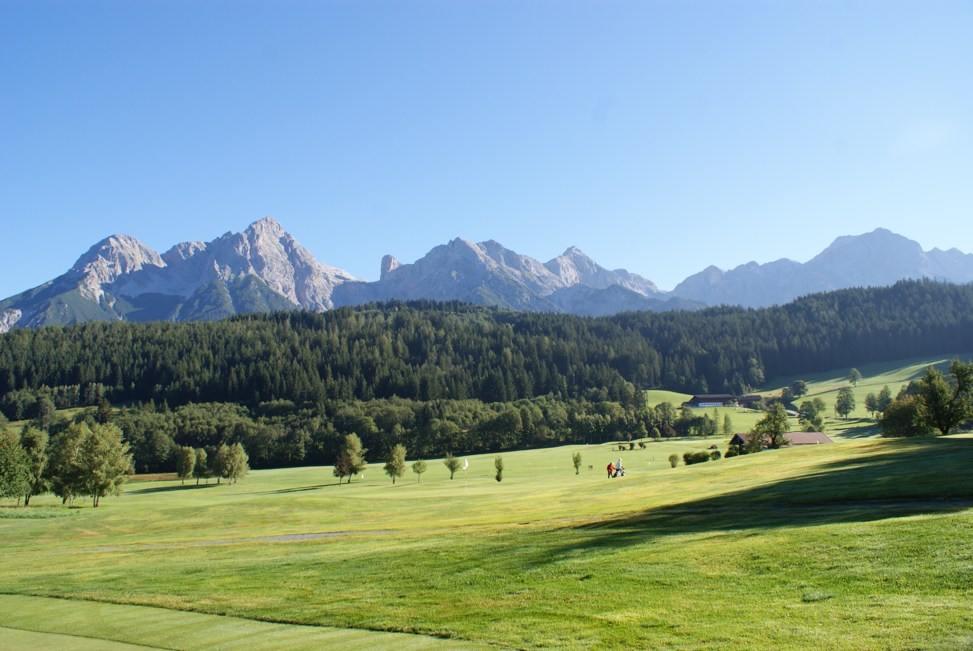
Herzlich willkommen im GLC.Achensee

Slide 3
Das Programm für den Abend
Begrüßung der Teilnehmer
Vorspeise
Preisverteilung: Chapman Vierer
HAUPTSPEISE
Preisverteilung:
Die drei Clubnettobesten
Preisverteilung: Brutto- Netto- Einzelsieger
NACHTISCH
Die Mannschaftswertungen - Trophy 2015

Slide 4
Preisverteilung Die drei besten Clubnettospieler

Slide 5
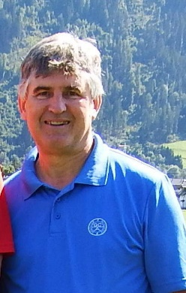
Die drei besten Clubnettospieler
Laucher Anton 249 Punkte
Nindl Hugo 248 Punkte
Wieser Robert 244 Punkte

Slide 6
Die drei besten Clubnettospieler
OHNE WERTUNG

Slide 7
Die drei besten Clubnettospieler
OHNE WERTUNG

Slide 8
Die drei besten Clubnettospieler
OHNE WERTUNG

Slide 9
Die drei besten Clubnettospieler
OHNE WERTUNG

Slide 10
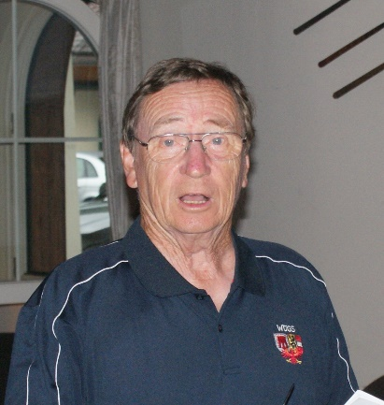
Die drei besten Clubnettospieler
Ehrlich Horst 240 Punkte
Josef Eberl 230 Punkte
Werlberger Edi 216 Punkte

Slide 11
Die drei besten Clubnettospieler
Kriess Werner 221 Punkte
Rovagnati Anton 213 Punkte
3. Hasenöhrl Sandor 211 Punkte

Slide 12
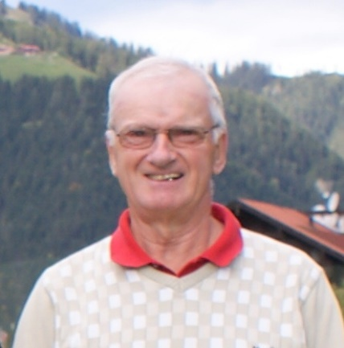
Die drei besten Clubnettospieler
Sauer Reinhold 239 Punkte
Voigt Rudolf 236 Punkte
3. Binder Othmar 231 Punkte

Slide 13
Die drei besten Clubnettospieler
OHNE WERTUNG

Slide 14
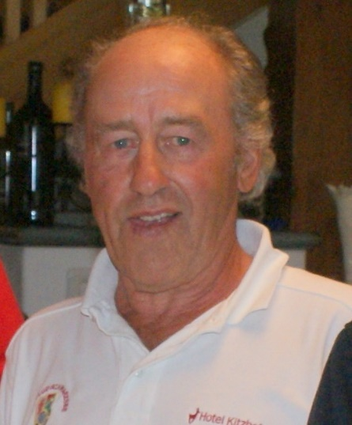
Die drei besten Clubnettospieler
Wahrstätter Paul 208 Punkte
Auer Hans Jörg 191 Punkte

Slide 15
Die drei besten Clubnettospieler
Schmidt Rudolf 225 Punkte
Osl Peter 223 Punkte
Fuchs Hans 191 Punkte

Slide 16
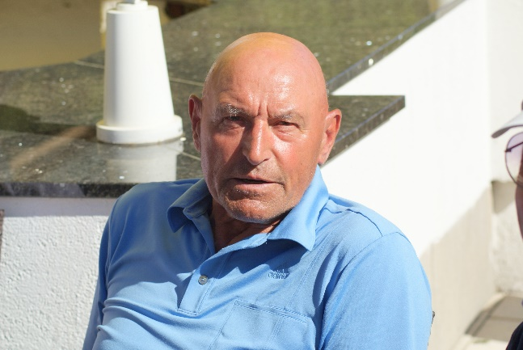
Die drei besten Clubnettospieler
Anton Reiter 229 Punkte
Siegfried Öppinger 219 Punkte
Simon Lackner 216 Punkte

Slide 17
Die drei besten Clubnettospieler
Leider ohne Wertung

Slide 18
Die drei besten Clubnettospieler
Wimmer Paul 241 Punkte
1. Eigentler Richard 241 Punkte
3. Zoller Anton 229 Punkte

Slide 19
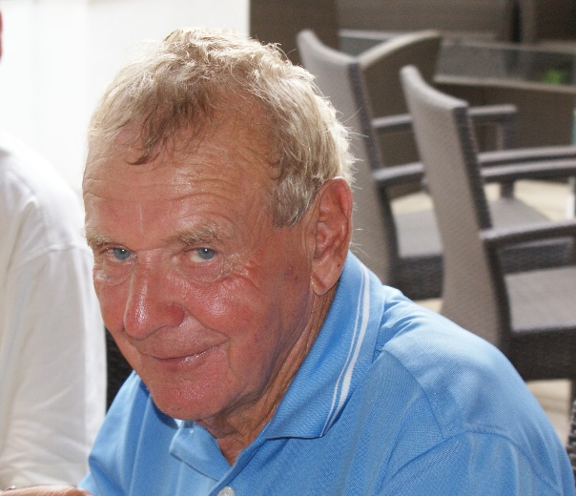
Die drei besten Clubnettospieler
Noichl Andreas 242 Punkte
Wartbichler Hannes 237 Punkte
Sinnhuber Walter 229 Punkte

Slide 20
Die drei besten Clubnettospieler
Leider ohne Wertung

Slide 21
Die drei besten Clubnettospieler
Steger Ernst 245 Punkte
Peter Haid 232 Punkte
Aichner Hans Karl 224 Punkte

Slide 22
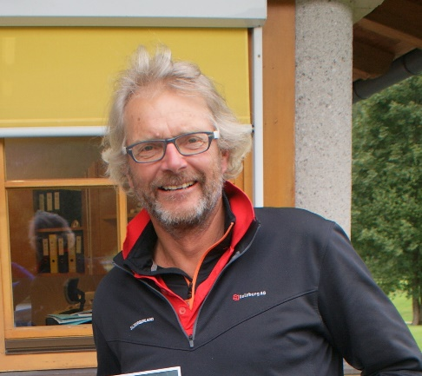
Die drei besten Clubnettospieler
Höck Leonhard 217 Punkte
Hermann Reichkendler 200 Punkte
Boele Peter 198 Punkte

Slide 23
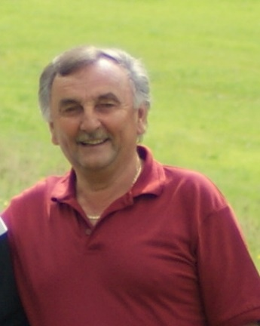
Die drei besten Clubnettospieler
Knoll Karl 201 Punkte
Stix Robert 196 Punkte
2. Vonbank Walter 196 Punkte

Slide 24
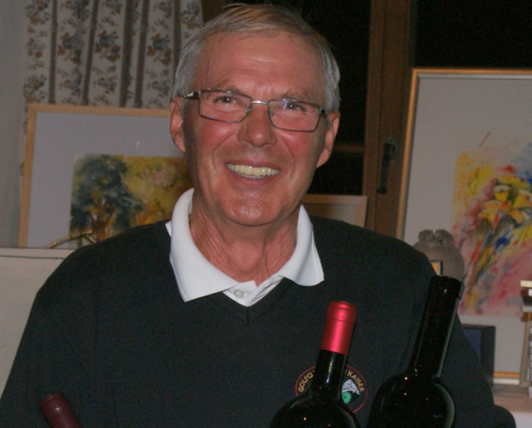
Die drei besten Clubnettospieler
Karl Platzer 231 Punkte
Guth Jakob 212 Punkte

Slide 25
Die drei besten Clubnettospieler
Alfons Sommerer 181 Punkte
Josef Vorderegger 178 Punkte
Alfred Altendorfer 175 Punkte

Slide 26
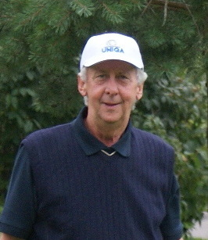
Die drei besten Clubnettospieler
Ferdinand Moigg 242 Punkte
Josef Nistl 241 Punkte
Manfred Strasser 240 Punkte

Slide 27
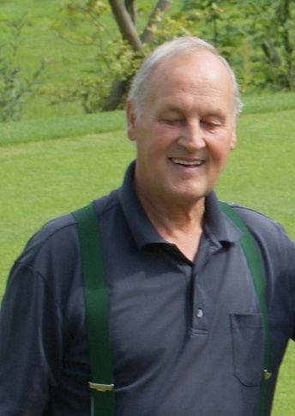
Die drei besten Clubnettospieler
Rief Günther 227 Punkte
Hofherr Rigobert 221 Punkte
Glätzle Peter 196Punkte

